Slide 1

T
CUAI Standford Univ. CS224n 스터디 2조
2025.09.30
발표자 : 나준원

Slide 2
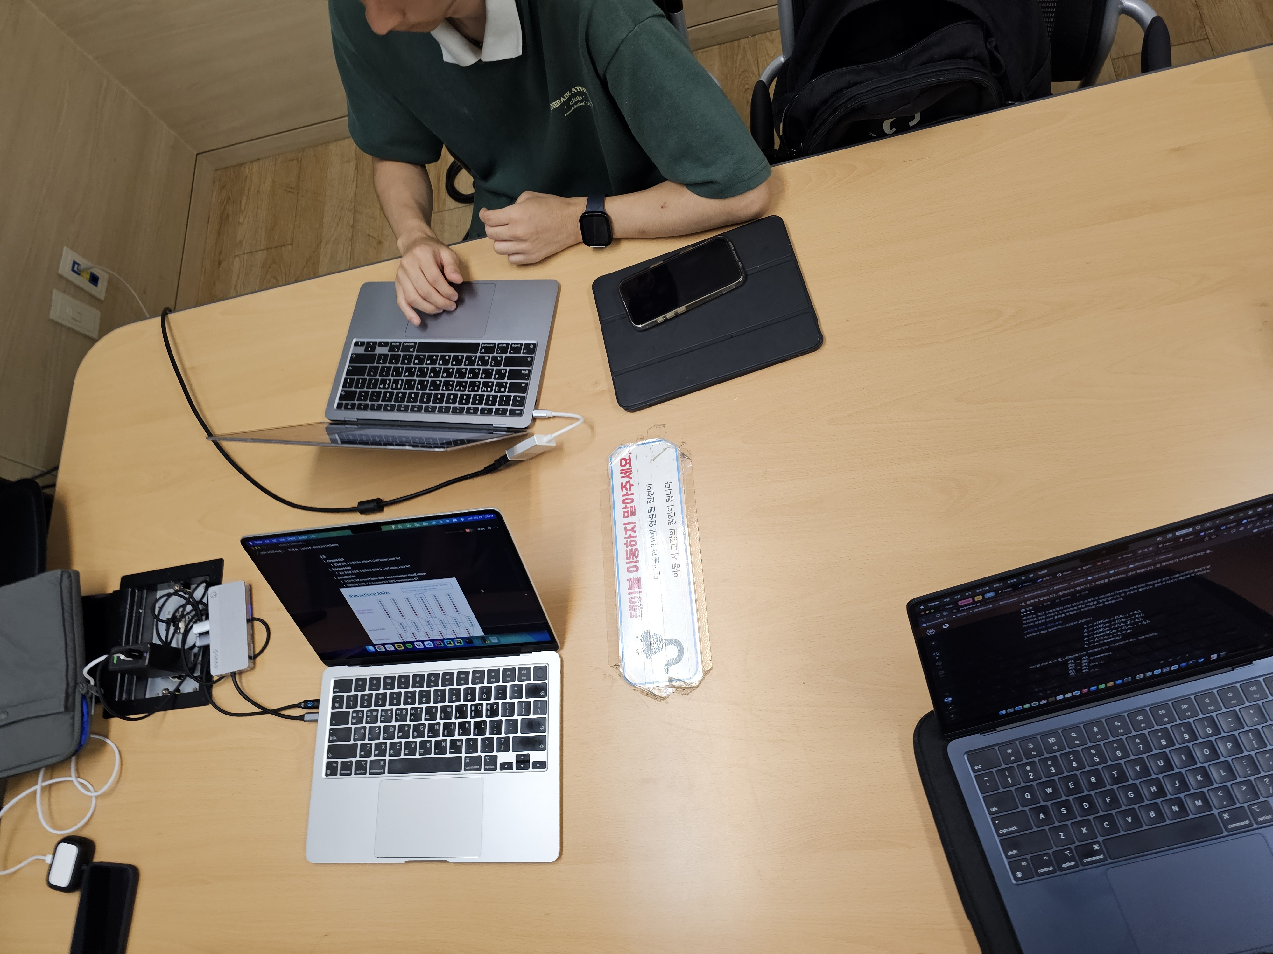
스터디원 소개 및 만남 인증
스터디원 1 : 김성민
스터디원 2 : 차승준
스터디원 3 : 나준원

Slide 3
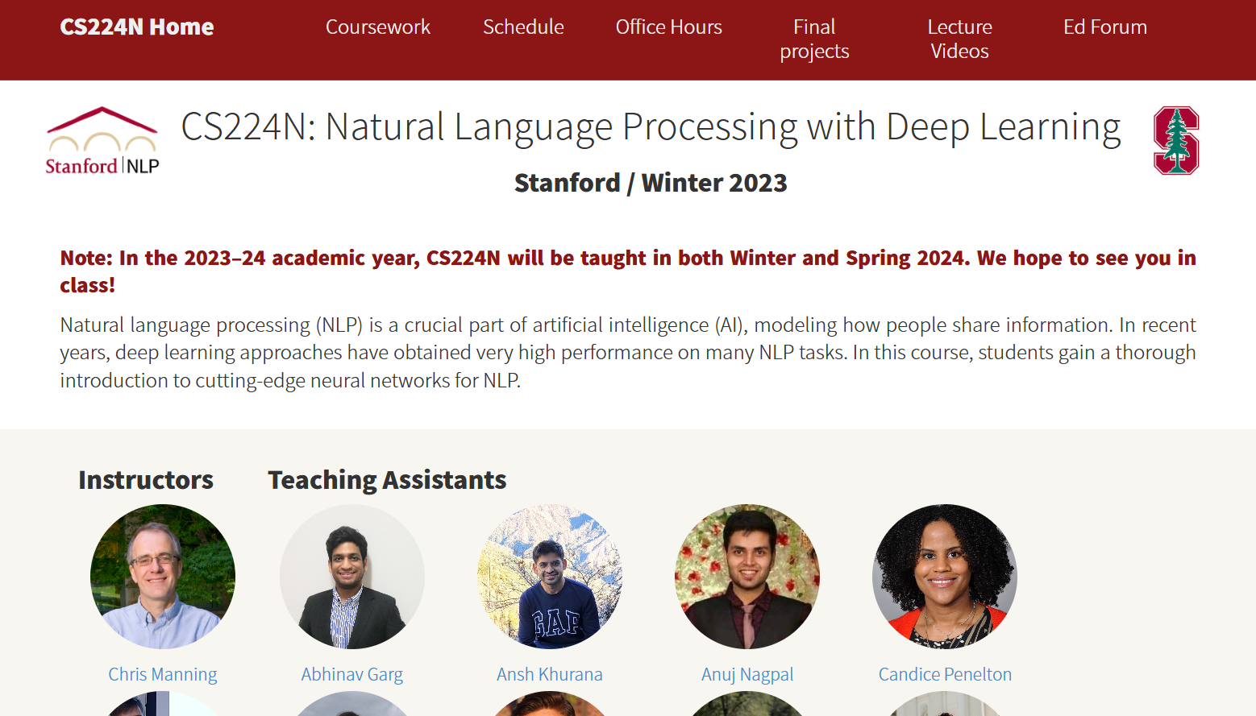
스터디 주제

Slide 4
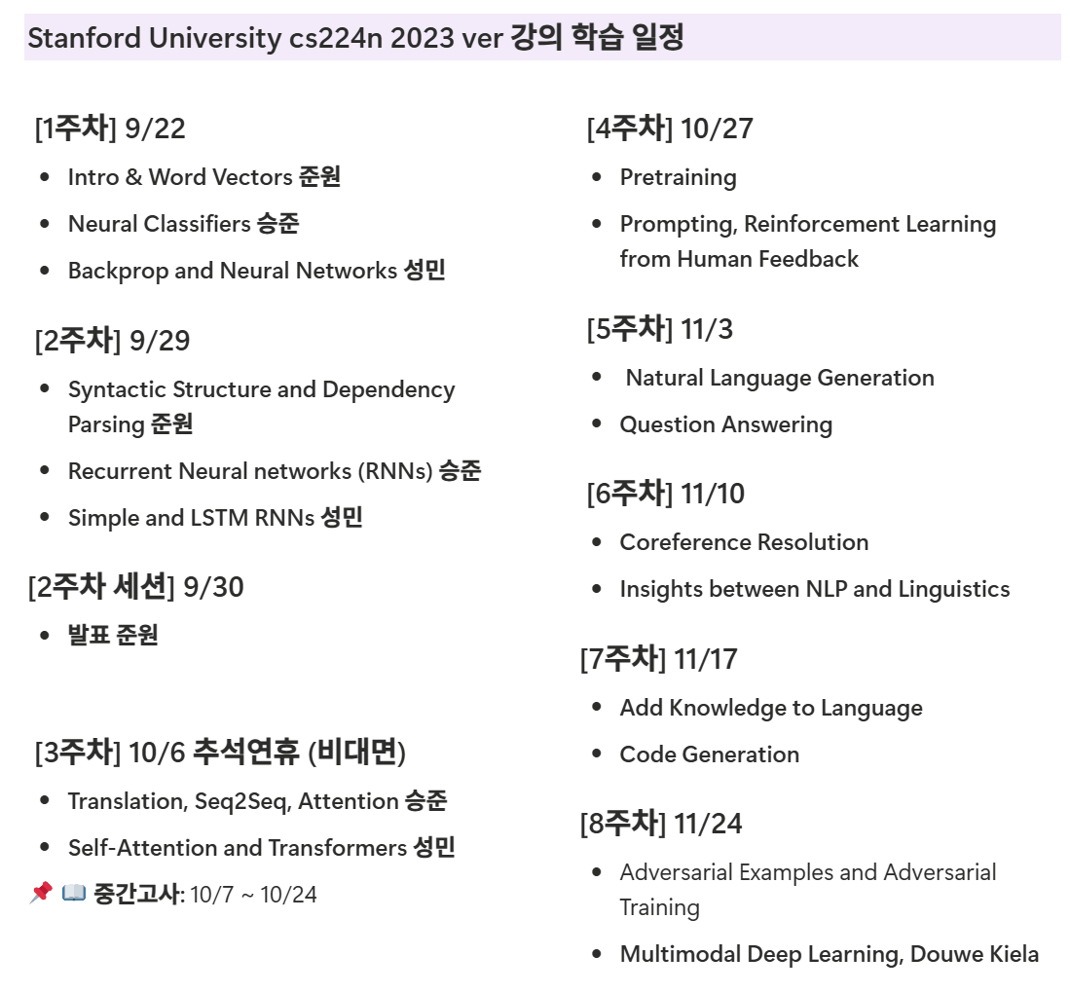
스터디 일정

Slide 5
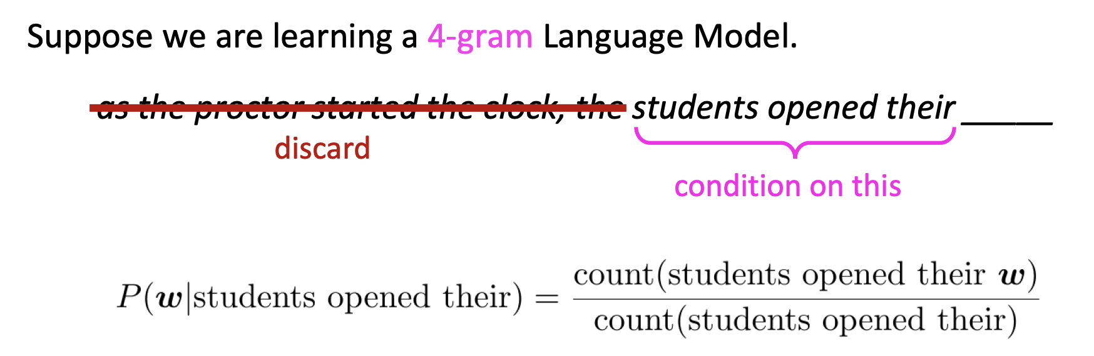
2주차 스터디 내용
N-gram Language Model
[작동 방식]
거대한 텍스트 데이터에서 특정 단어 시퀀스가 얼마나 자주 등장하는지 미리 세어두고, 이 빈도를 기반으로 확률을 계산
[한계점]
희소성 문제 (Sparsity)
고정된 문맥 (Fixed Context)

Slide 6
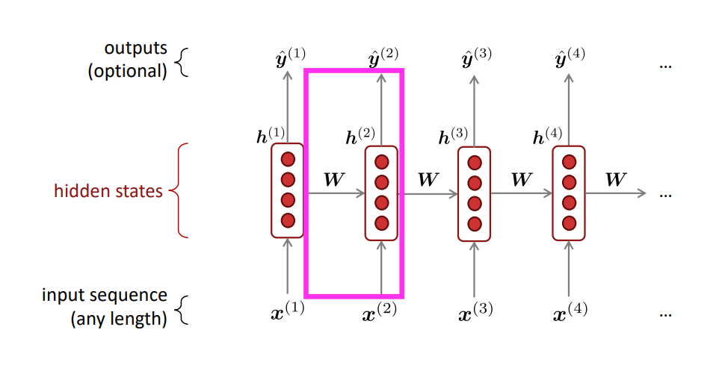
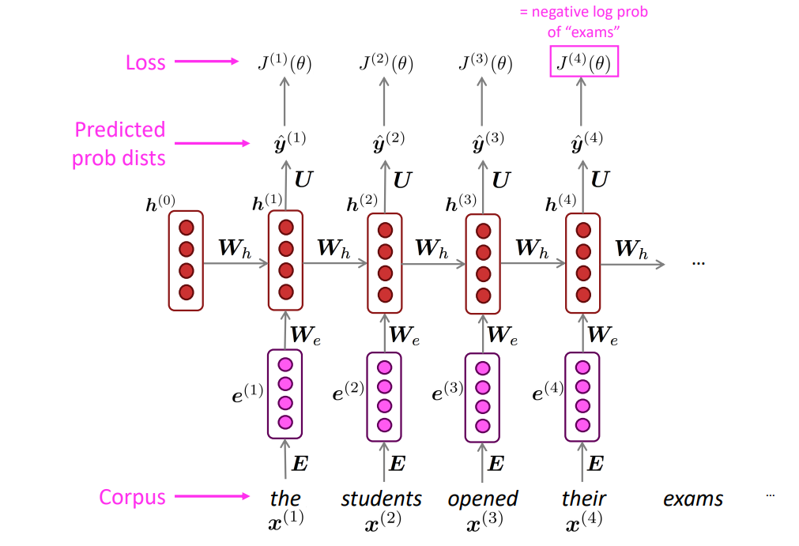
2주차 스터디 내용
Recurrent Neural Network; RNN

Slide 7
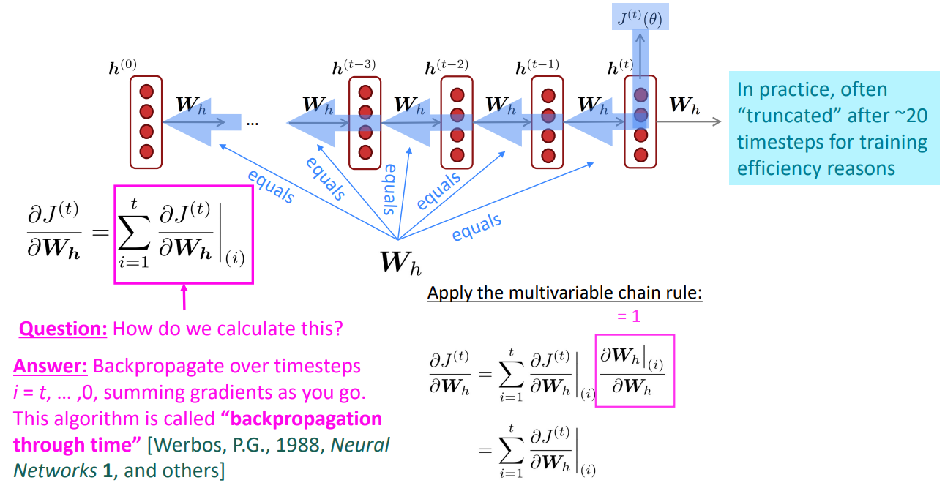
2주차 스터디 내용
Backpropagation through time; BPTT

Slide 8
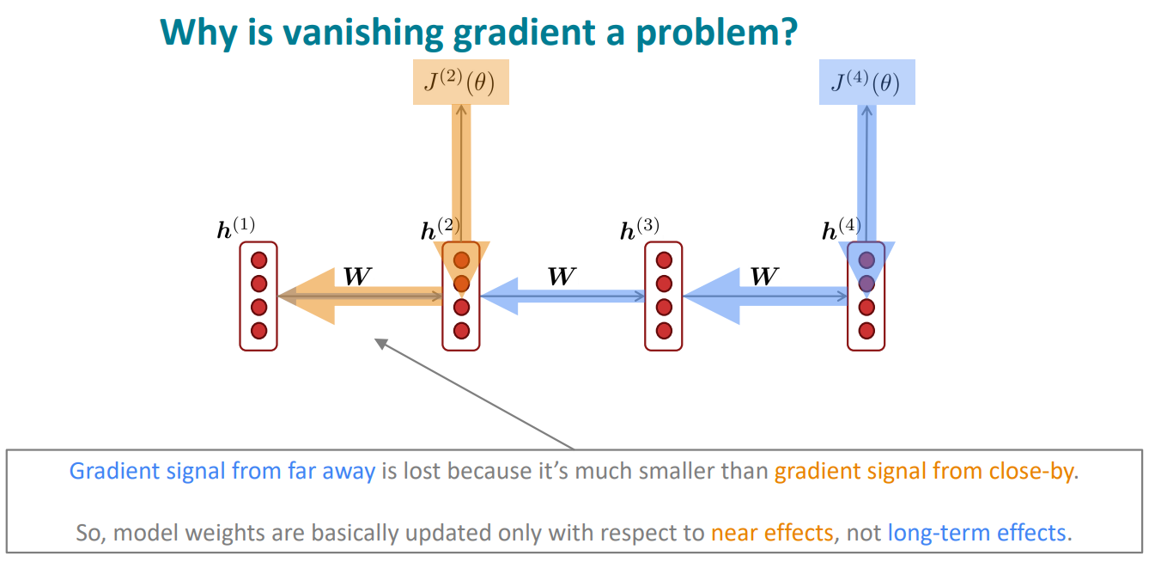
2주차 스터디 내용
Problem with RNNs

Slide 9
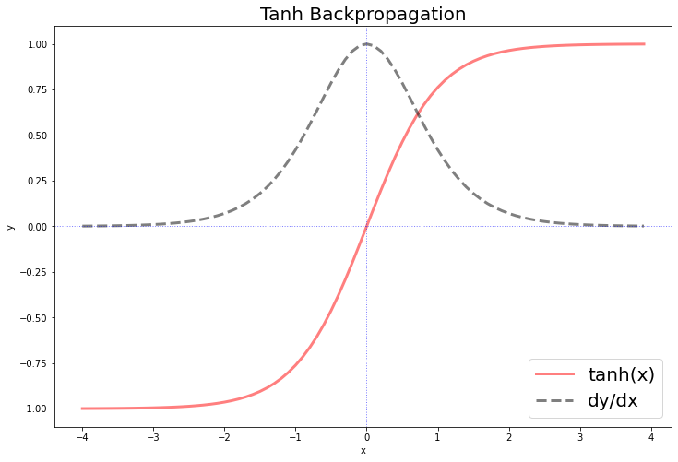
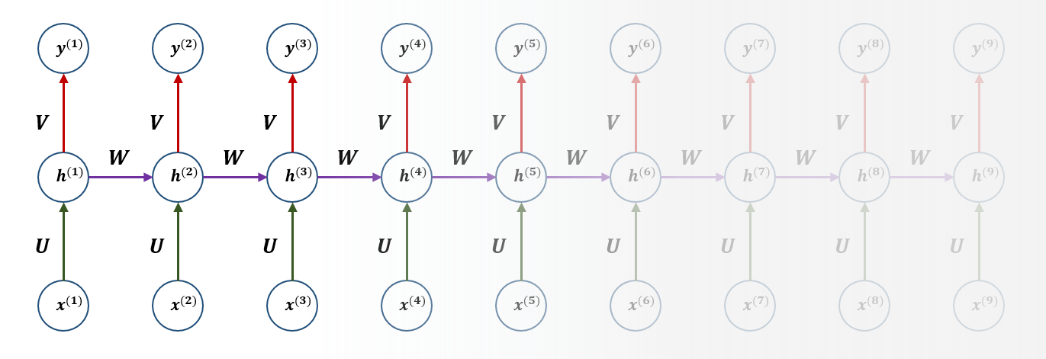
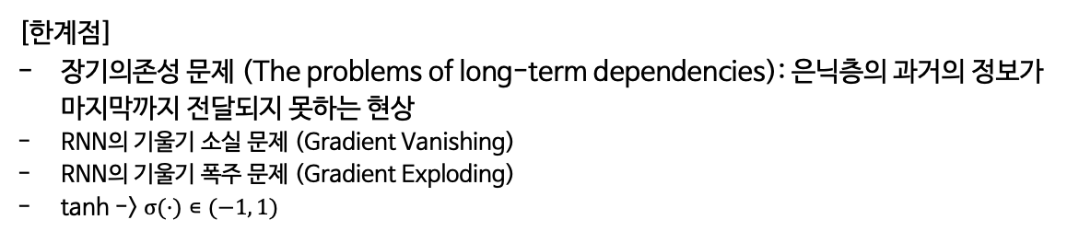
2주차 스터디 내용
Problem with RNNs
[한계점]
장기의존성 문제 (The problems of long-term dependencies): 은닉층의 과거의 정보가 마지막까지 전달되지 못하는 현상
RNN의 기울기 소실 문제 (Gradient Vanishing)
RNN의 기울기 폭주 문제 (Gradient Exploding)
tanh -> $σ(·)∊(−1, 1)$

Slide 10
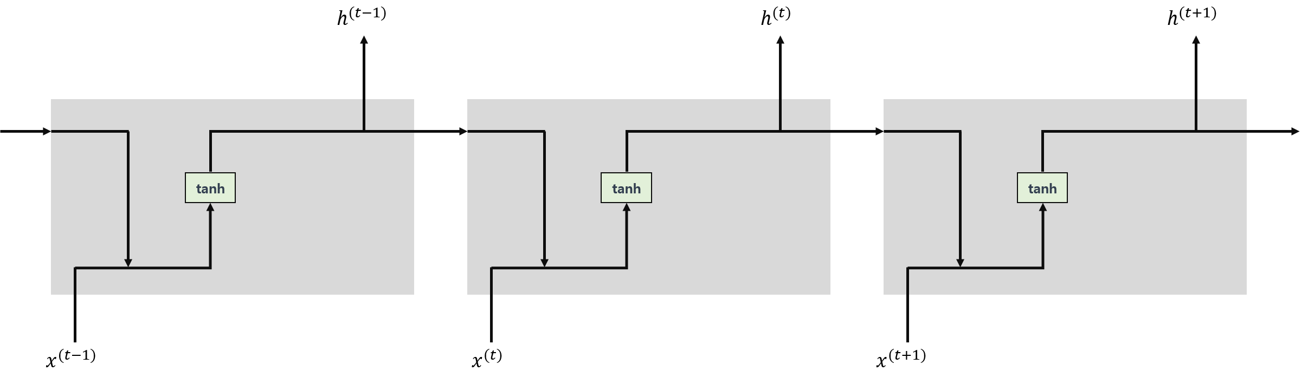
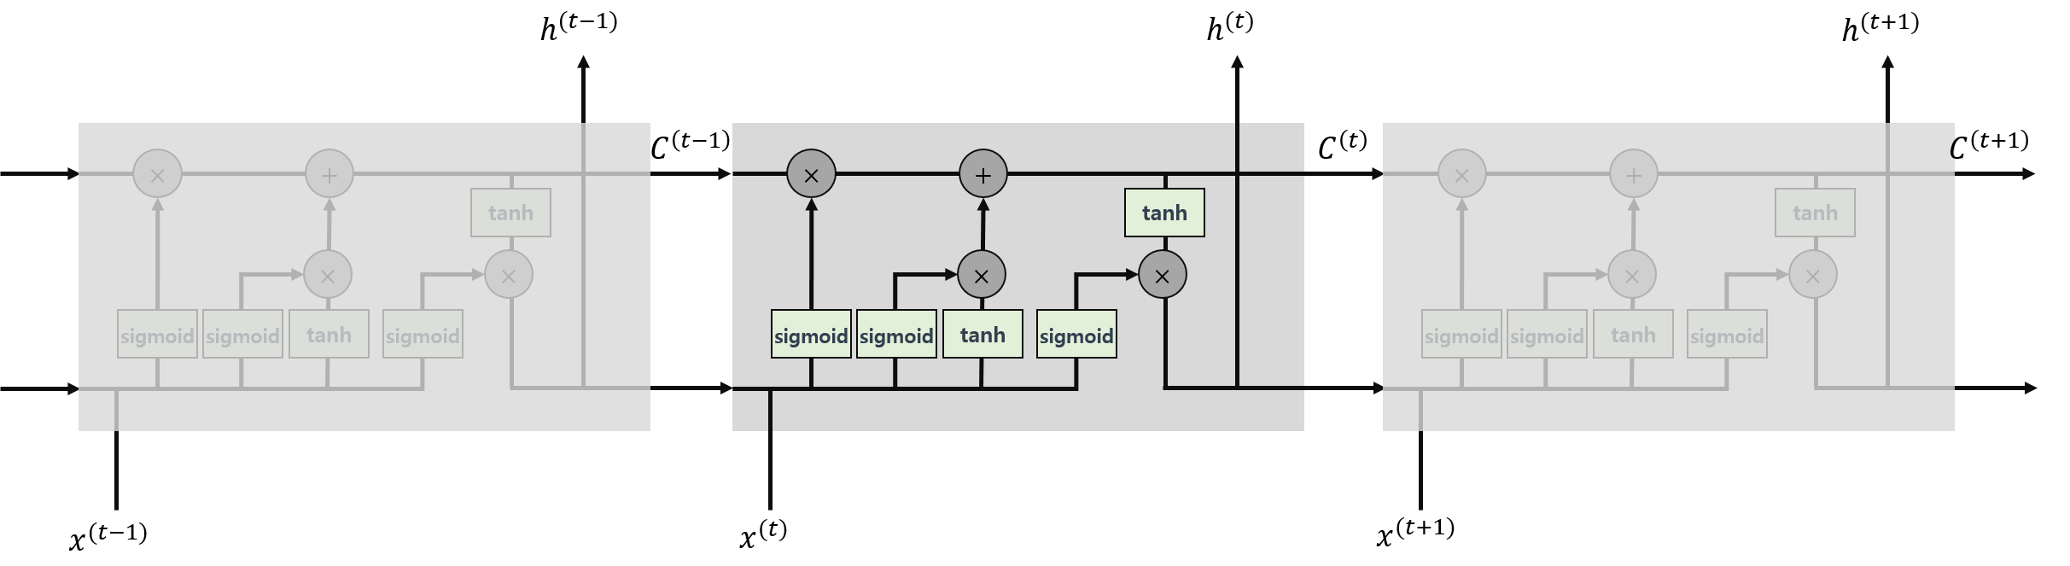
https://yjjo.tistory.com/17
2주차 스터디 내용
Long Short-Term Memory; LSTM
LSTM은 RNN의 특별한 구조로 장기의존성을 학습할 수 있다. (Hochreiter et al., 1997)
[핵심 아이디어]
이전 단계의 정보를 memory cell에 저장하여 흘려보내는 것
RNN
LSTM

Slide 11
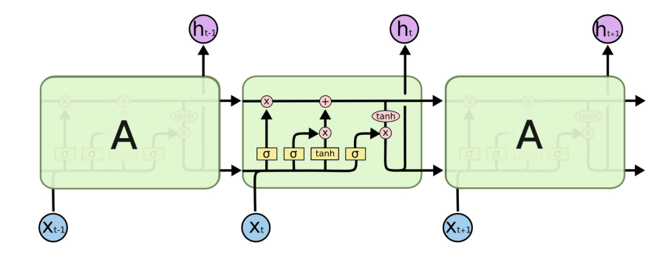
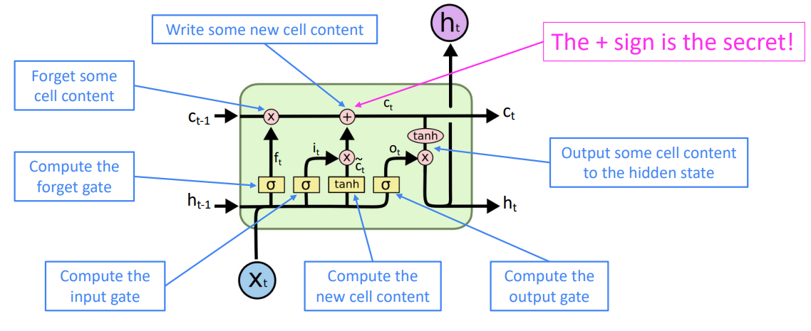
2주차 스터디 내용
Long Short-Term Memory; LSTM
[구조]
망각 게이트 (Forget Gate), 입력 게이트 (Input Gate), 출력 게이트 (Output Gate)
셀 상태 업데이트 (Cell State Update)
출력층 : RNN과 동일

Slide 12
감사합니다

